Slide 1
FracproPT三维压裂软件概述
演讲人：吴剑

Slide 2
FracproPT
两大功能
DataAcqPT
这是一个实时监督模块，可以对现场施工进行数据输入控制和分析。
FracproPT
这是压裂设计和设计功能，可以将实际数据和设计数据进行分析。是压裂软件的灵魂。.

Slide 3
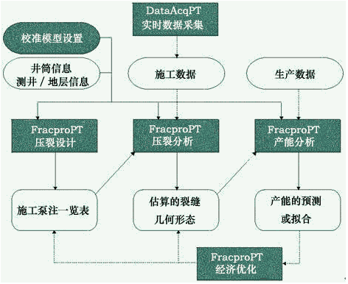
FracproPT工作流程

Slide 4
内容
压裂设计
压裂分析
产能分析
FracproPT
快速设计
快速测试压裂分析

Slide 5
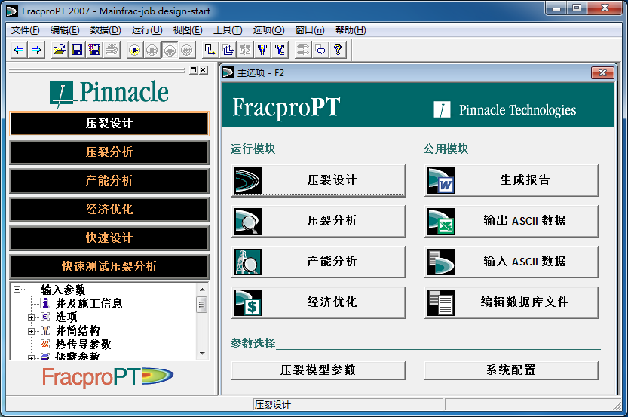
压裂设计

Slide 6
压裂设计
压裂设计模块
允许工程师快速有效地生成基于储藏需要的施工泵序一览表。在帮助你选择了适当的压裂液和支撑剂以后，FracproPT可以采用两个不同的方法来生成泵序一览表。你可以给定你要求的支撑裂缝长度和裂缝内部的支撑剂浓度，或者FracproPT 会给你提供各种设计，都是满足用户定义的无因次导流能力判据的。最后，你可以为选定的施工规模定义一个理想的支撑剂浓度剖面(对井距)，FracproPT 将在最佳的支撑剂泵序一览表上迭代来拟合这个理想的支撑剂浓度剖面。

Slide 7
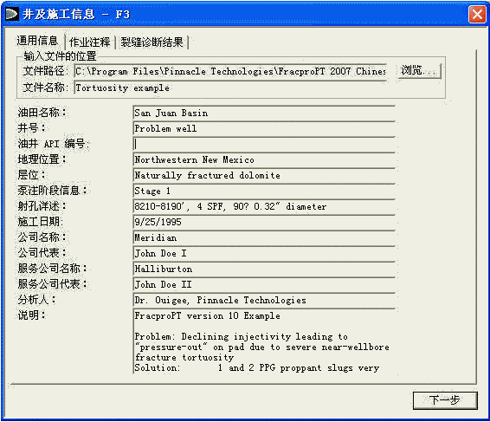
压裂设计
井及施工信息-- F3--通用信息制表键
导入初始设计文件
有三个模块调整

Slide 8
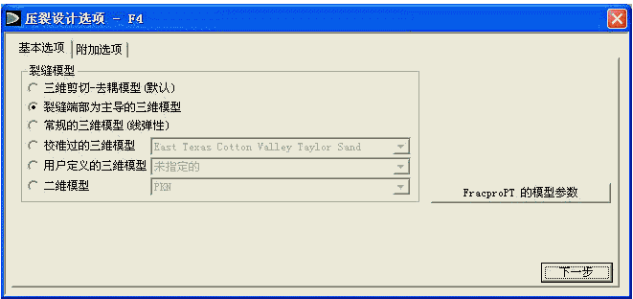
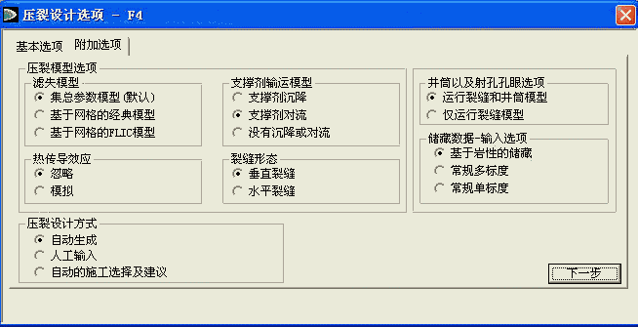
压裂设计
根据压裂的需要选择合适的水力压裂模型
选择储层压裂参数

Slide 9
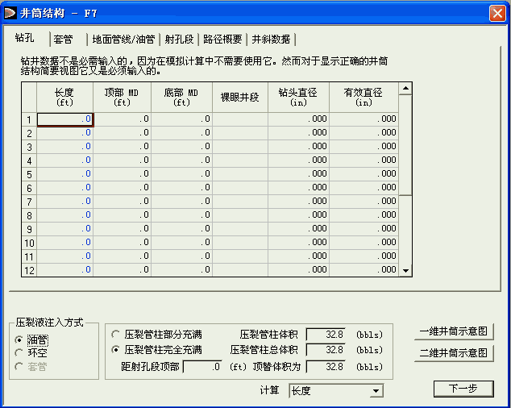
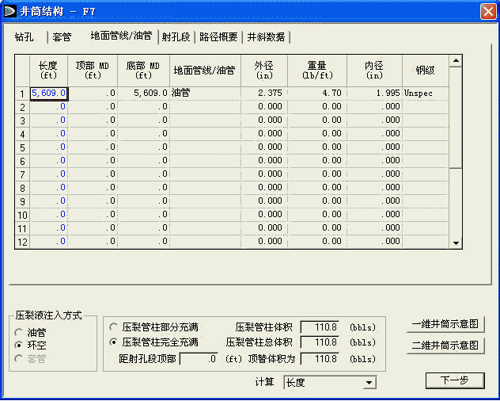
压裂设计

Slide 10
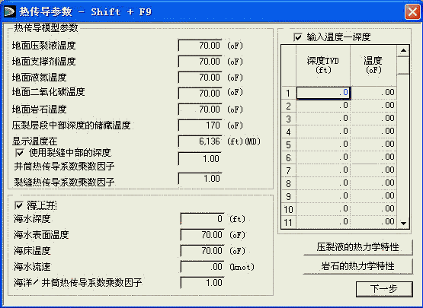
压裂设计
本屏幕是你输入为了模拟井筒中压裂液温度-时间的变化历史所需参数的地方。然后把在射孔段处计算得到的压裂液温度传递给压裂裂缝的热传导模型，这样，压裂裂缝内部的压裂液温度可以被追踪。

Slide 11
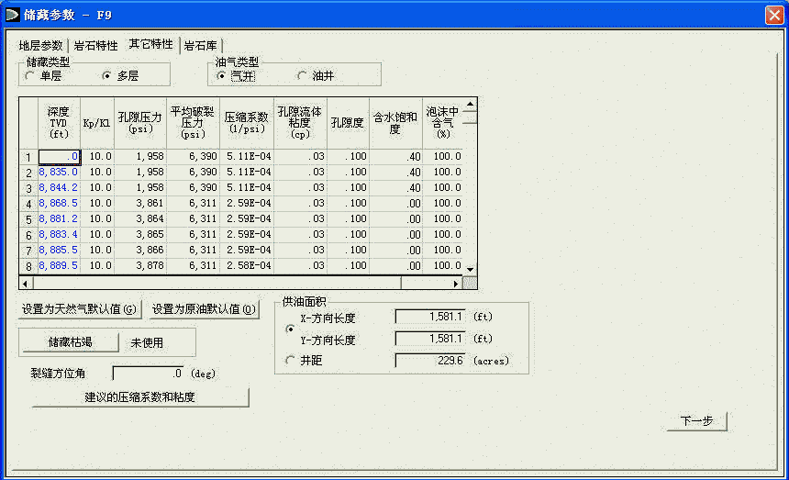
压裂设计

Slide 12
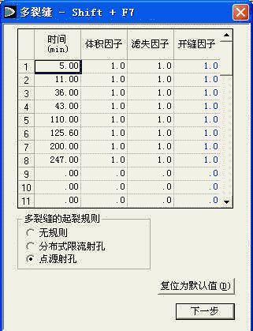
压裂设计
本屏幕允许你在一个表格中模拟多裂缝的影响，在该表格中，你给定在每个时刻多少条压裂裂缝正在占有压裂液(即正在扩展)，多少条压裂裂缝正在失去压裂液，多少条压裂裂缝正在平行地扩展。
模拟多条压裂裂缝的同时扩展是稍微有些技巧的，并且应该仅仅与切实的工程判断和假定一起来使用。因此，在你有对这样的假定有了实质性的好的理解、精确地掌握了多裂缝--Shift + F7屏幕如何工作之后，你才应该使用本屏幕。

Slide 13
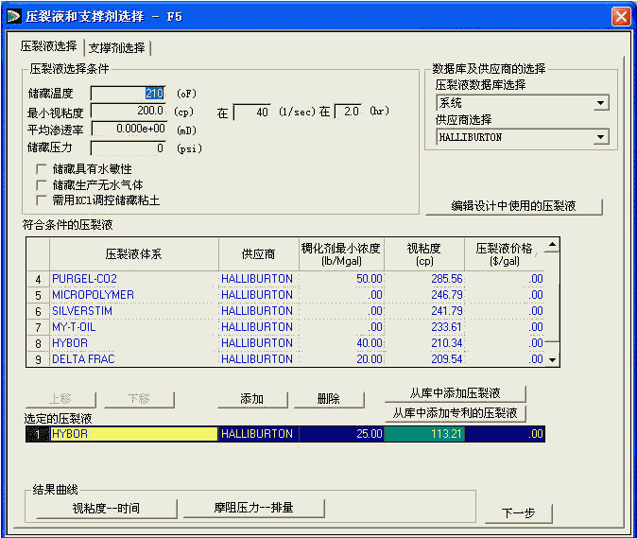
压裂设计

Slide 14
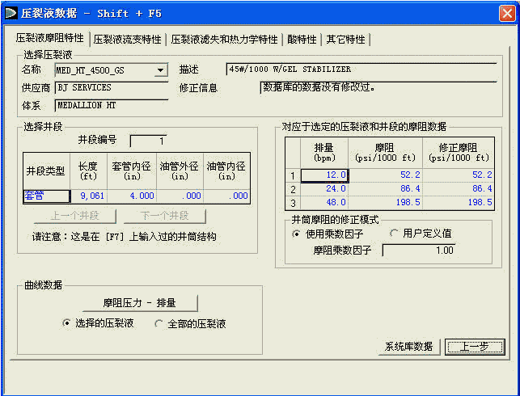
压裂设计

Slide 15
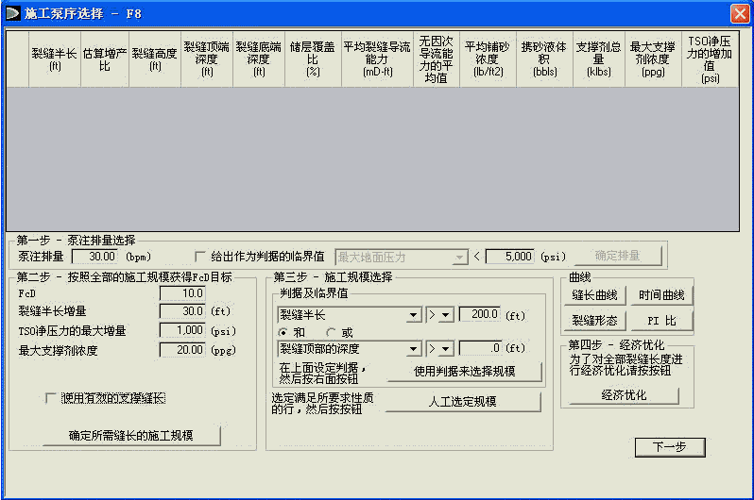
压裂设计

Slide 16
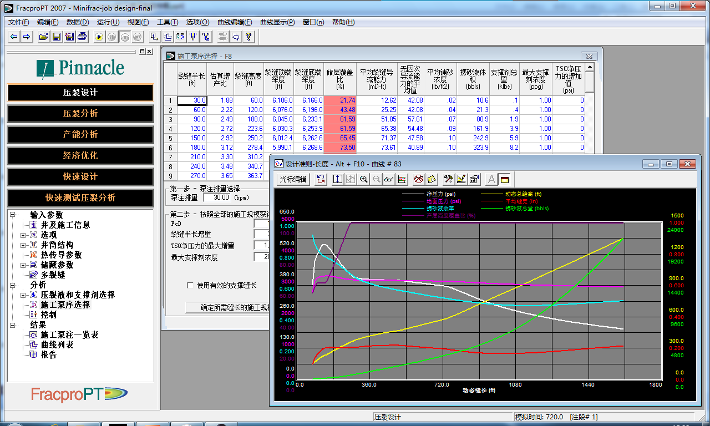
压裂设计

Slide 17
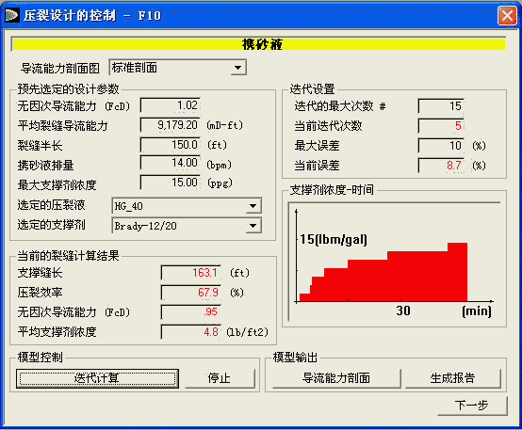
压裂设计

Slide 18
内容
压裂设计
压裂分析
产能分析
FracproPT
快速设计
快速测试压裂分析

Slide 19
压裂分析
压裂分析模块
被用在详细的压前设计、真实数据的分析及历史拟合。真实数据的分析可以是实时的，也可以在压裂后根据压裂施工期间录取的真实数据来进行。与 FracproPT 的全部的其它的方式一样，压裂分析模块在主选项--F2屏幕上被选定;当前模块正在使用中的信息被显示在 FracproPT 窗口底部的状态栏中。

Slide 20
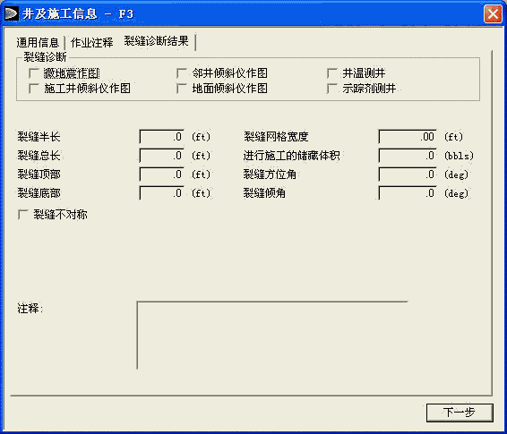
压裂分析

Slide 21
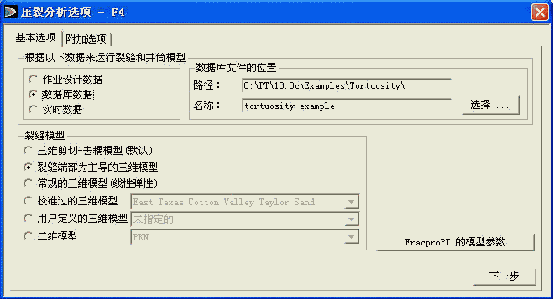
压裂分析

Slide 22
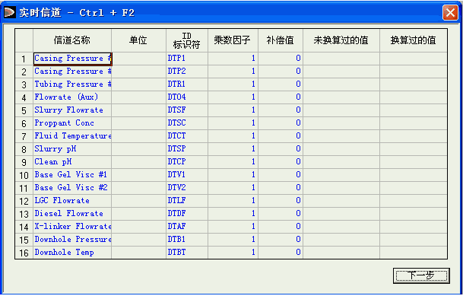
压裂分析

Slide 23
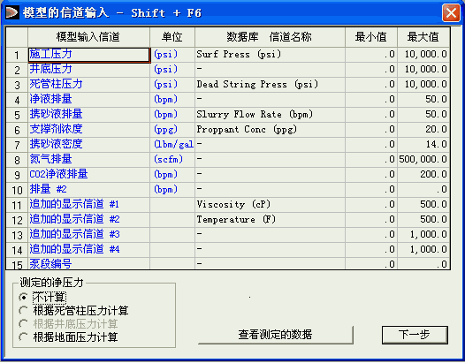
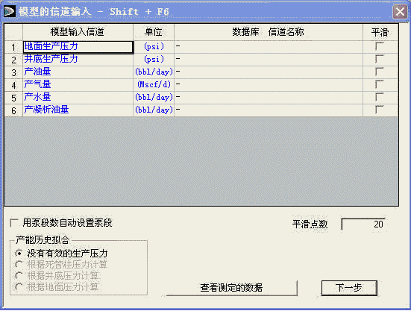
压裂分析

Slide 24
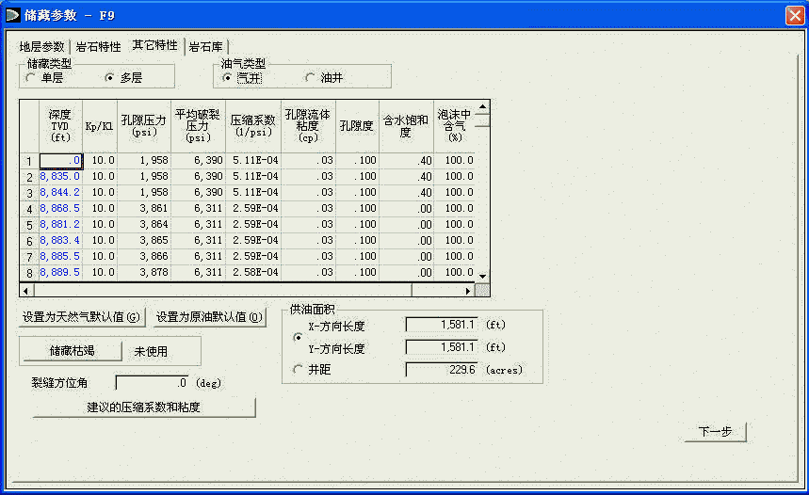
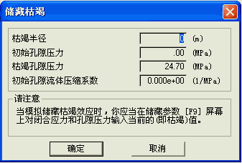
压裂分析

Slide 25
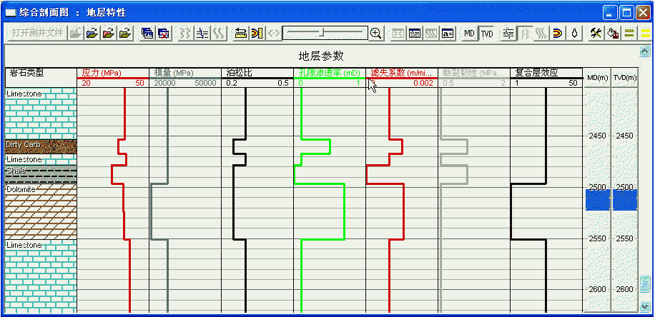
压裂分析

Slide 26
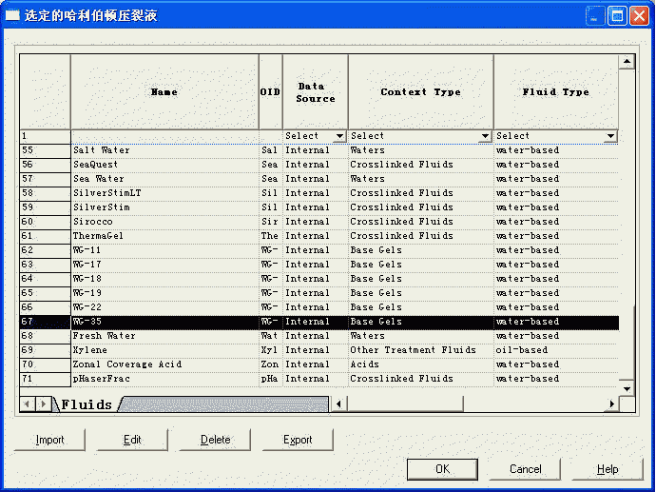
压裂分析

Slide 27
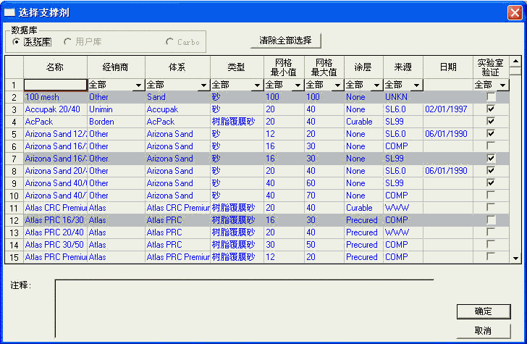
压裂分析

Slide 28
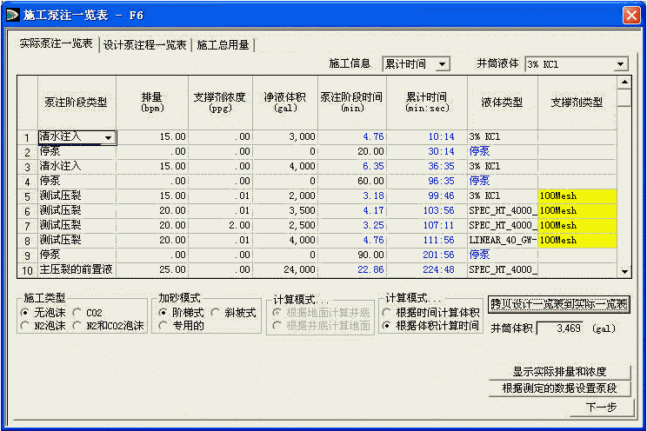
压裂分析

Slide 29
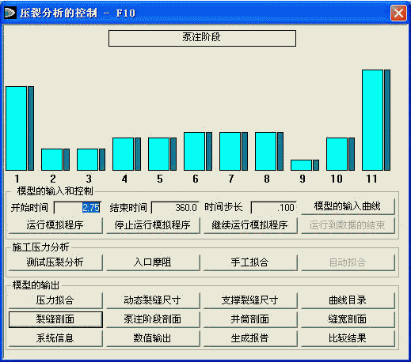
压裂分析

Slide 30
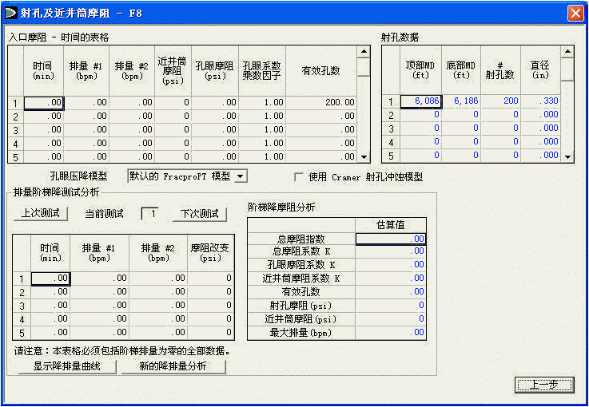
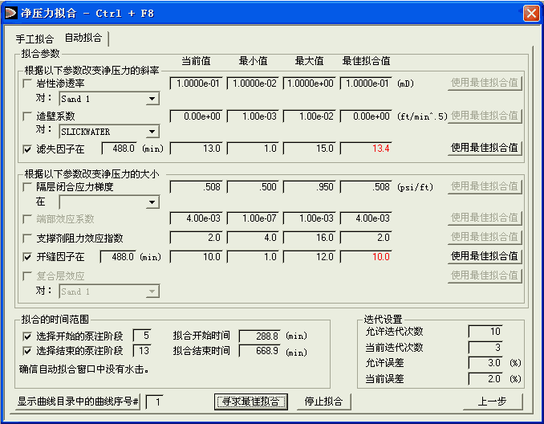
压裂分析

Slide 31
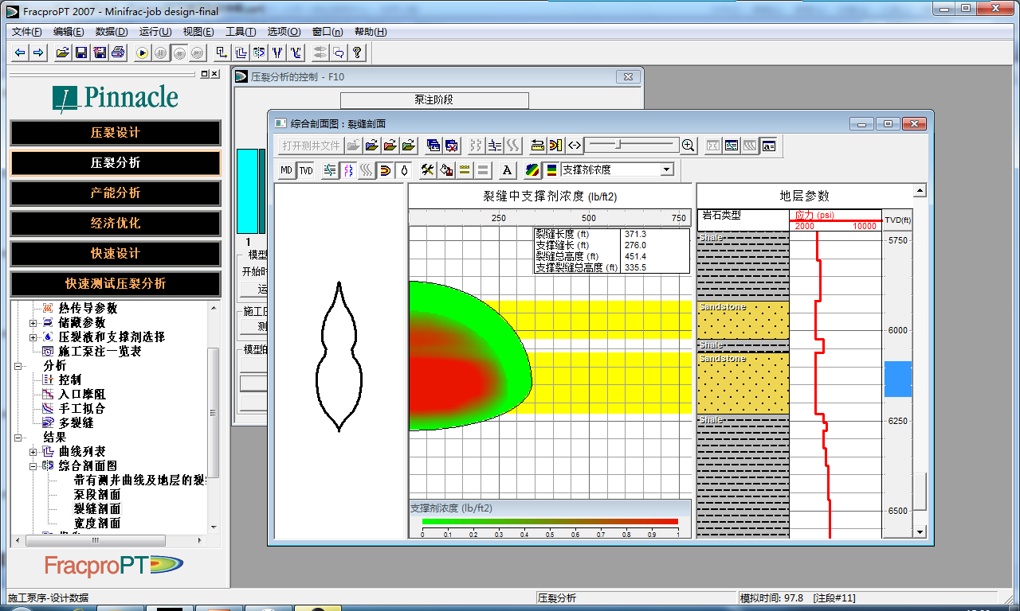
压裂分析

Slide 32
内容
压裂设计
压裂分析
产能分析
FracproPT
快速设计
快速测试压裂分析

Slide 33
产能分析
产能分析模块
被用来预测或历史拟合压裂井或非压裂井的生产性状。在本方式中，FracproPT 将在压裂裂缝扩展和支撑剂运移的模型中计算确定的支撑剂浓度剖面(经过 ReservoirPT)传递给产能分析软件，再用它来模拟计算支撑剂浓度剖面对油井生产能力的影响。对于评估压裂井的经济效果以及进行后续施工井的经济预测来说，这是不可缺少的过程。与 FracproPT 的全部的其它的方式一样，在主选项--F2屏幕上选定产能分析模块;本模块正在使用中的信息被显示在 FracproPT 窗口底部的状态栏中。

Slide 34
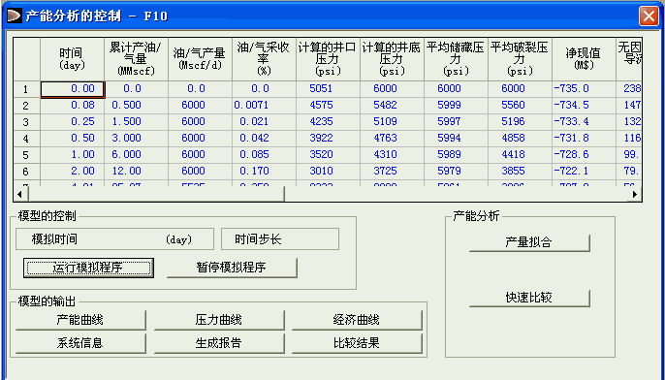
产能分析

Slide 35
内容
压裂设计
压裂分析
产能分析
FracproPT
快速设计
快速测试压裂分析

Slide 36
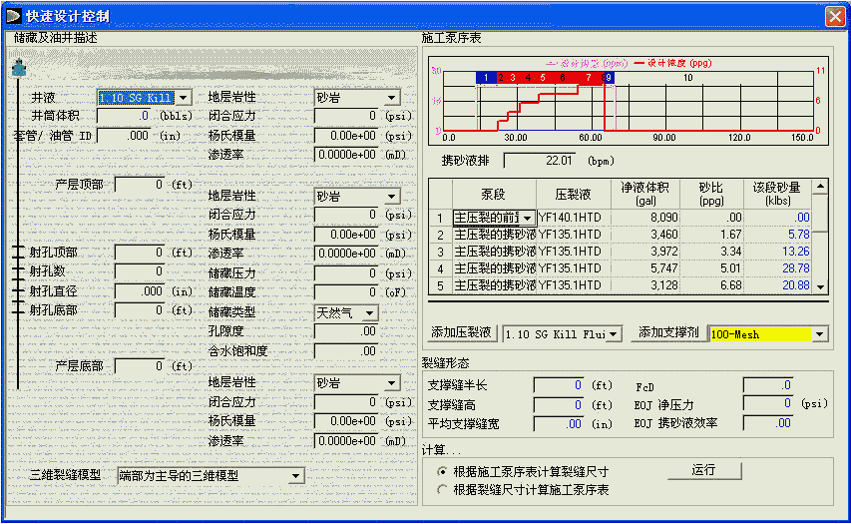
快速设计

Slide 37
内容
压裂设计
压裂分析
产能分析
FracproPT
快速设计
快速测试压裂分析

Slide 38
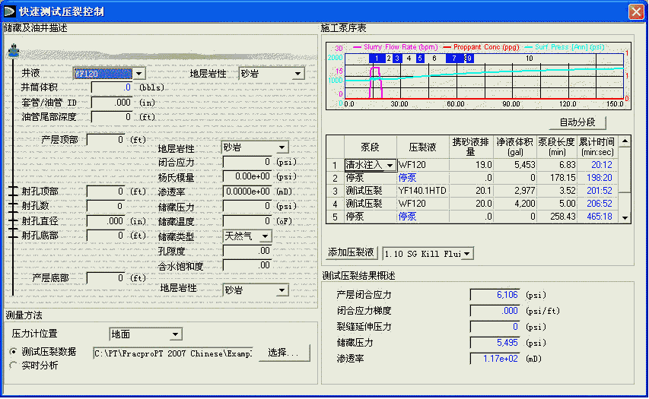
快速测试压裂分析

Slide 39
文件名约定
BAK: 最后保存过的输入文件的备份
CMS: 校准模型设置文件
DBS: 使用 DataConvertPT 或 DataAcqPT 制作的压裂施工或生产数据的数据库文件
DBD: 使用 DataConvertPT 制作的测井或井筒测试(即基于深度)的数据库文件
ERR: 模拟软件运行期间遇到的错误记录文件
FLD: 压裂液库(ASCII 格式)
FPA: 特殊 ASCII 格式的施工、生产、测井或者井筒测试数据(由DataConvertPT生成)
INC: 用 FracproPT 可以生成 ECLIPSE Office 项目文件
INP: FracproPT 的输入文件
LAS: 测井 ASCII 文件。综合裂缝剖面和测井/地层编辑器可以直接读取这种标准工业格式文件。
LOP: 经济优化的输出文件
PRP: 支撑剂库(ASCII 格式)
RCK: 岩石库(ASCII 格式)
RES: 压裂分析或压裂设计的输出文件
RFR: 裂缝几何形态文件
RTF: 富文本文件格式。FracproPT 报告的输出，它可以直接输入到文字处理器如Word™。
RRS: 产能分析的输出文件
RWB: 井筒信道的输出文件
XLS: Excel™ 文件，该格式可以作为输入数据来读取，例如压裂施工数据或生产数据，或者作为一个模型的输出报告。
UMS: 用户自定义方式中设定的文件

Slide 40
Thank You !

